Slide 1


GUI & Usability testing
MÔN: KIỂM CHỨNG PHẦN MỀM
GIẢNG VIÊN: LÂM QUANG VŨ
Nhóm 20
Dương Hữu Khánh 1212170
Hoàng Đăng Khoa 1212179
Nguyễn Văn Khoa 1212182
Nguyễn Minh Khôi 1212186

Slide 2
NỘI DUNG
1
GUI Testing
1.1
GUI Testing là gì ?
1.2
Làm sao để kiểm thử giao diện ?
2 Usability testing
2.1 Usability testing là gì ?
2.2 Kiểm tra tính tiện dụng như thế nào ?
3 Enterprise business systems

Slide 3
1.1 GUI testing là gì ?
GUI là gì ?
GUI – Graphical User Interface – Giao diện đồ họa người dùng
Command Line Interface

Slide 4
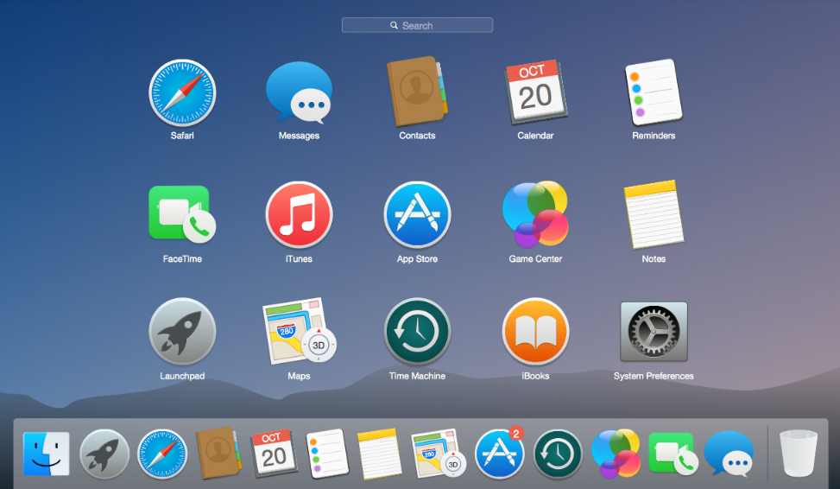
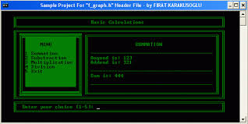
1.1 GUI testing là gì ?
GUI là gì ? (tt)

Slide 5
1.1 GUI testing là gì ?
Định nghĩa 1:
Kiểm tra rằng ứng dụng và người dùng tương tác như thế nào ?
Bao gồm việc kiểm tra ứng dụng xử lý thông tin đầu vào từ chuột và bàn phím như thế nào và ứng dụng hiển thị các đoạn text, hình ảnh, menu, buttons, các hộp thoại, icon, toolbar… ra sao

Slide 6
1.1 GUI testing là gì ?
Định nghĩa 2:
To check whether all the functionalities are working properly or not. It is simply we can say Look And Feel.
This test actually tells us the reactions of various GUI components against the input provided and if it is working properly or not.

Slide 7
1.1 GUI testing là gì ?
GUI Testing ví dụ:
Ví dụ 1:
1. Every System Menu should have Exit/close option.
2. OK and Cancel Buttons should exist.
3. All labels should start with capital alphabets.
4. Alignment of all controls must be same.
5. All controls must be visible.
6. All labels must not overlap
The above six are called as Microsoft six rules standard for user Interface testing. These are very important in GUI testing.

Slide 8
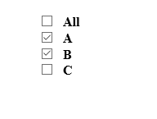
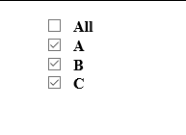
1.1 GUI testing là gì ?
GUI Testing ví dụ:
Ví dụ 2:

Slide 9
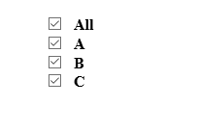

1.1 GUI testing là gì ?
GUI Testing ví dụ:
Ví dụ 2:

Slide 10
1.2 Kiểm thử giao diện như thế nào ?
Quy trình kiểm thử giao diện

Slide 11
1.2 Kiểm thử giao diện như thế nào ?
Bốn giai đoạn kiểm thử giao diện

Slide 12
2. Usability testing
2.1 Usability testing là gì ?
2.2 Kiểm thử tính tiện dụng như thế nào ?

Slide 13
2.1 Usability testing là gì ?
ISO 9126:
Mô hình chất lượng ISO-9126 trên thực tế được mô tả là một phương pháp phân loại và chia nhỏ những thuộc tính chất lượng, nhằm tạo nên những đại lượng đo đếm được dùng để kiểm định chất lượng của sản phẩm phần mềm.
6 đặc tính:
Functionality – đảm bảo yêu cầu
Reliability – độ tin cậy
Usability – độ tiện dụng
Efficiency – độ hiệu quả
Maintainability – khả năng bảo trì
Portability – khả năng tương thích

Slide 14
2.1 Usability testing là gì ?
Đánh giá mức độ tiện dụng qua các tiêu chí:
Khả năng hiểu được – understandability
Nỗ lực của người dùng để hiểu được hoạt động của của phần mềm
Khả năng học cách sử dụng – learnability
Nỗ lực của người dùng để học được cách sử dụng phần mềm
Khả năng thực hiện được – operability
Nỗ lực của người dùng để thực hiện chức năng của người dùng

Slide 15
2.2 Kiểm thử tính tiện dụng như thế nào ?
Quy trình kiểm thử giao diện:
Lập Test Plan
Chọn chức năng kiểm thử
Chọn người dùng đại diện
Đưa ra độ đo và bảng đánh giá
Tổng hợp kết quả thực hiện và ý kiến người dùng
Phân tích kết quả và xác định vấn đề
Đưa ra góp ý

Slide 16
3. Công cụ kiểm thử giao diện

Slide 17
Thank you

